Slide 1
2019 EULAR
Romatoid Artrit Tedavisinde Sentetik ve Biyolojik DMARD Kullanım Önerileri
Hazırlayan: Dr. Muhammed Şahin 2020 Nisan

Slide 2
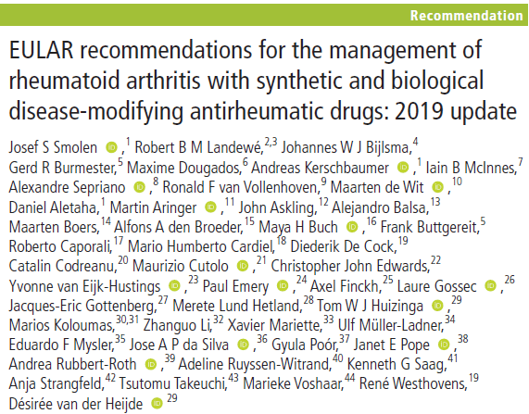
Hazırlayan: Dr. Muhammed Şahin 2020 Nisan

Slide 3
Özet
Amaç:
  EULAR’ın Romatoid Artrit tedavisindeki önerilerine sahadaki son gelişmeleri de hesaba katarak güncelleme yapılmasını sağlamak
Metot:
  Uluslararası çalışma grubu tarafından hastalık modifiye edici antiromatizmal ilaçların etkinlik ve güvenliği ile ilgili son güncellemenin yapıldığı 2016 yılından 2019’a kadar olan süredeki önerileri destekleyen ya da çelişen yeni tedavi stratejilerini kavramaya yönelik 2 sistematik literatür taraması temel alınarak hazırlandı.

Slide 4
Özet
Sonuçlar:
  Çalışma grubu geleneksel sentetik (cs) DMARD’ları (metotreksat (MTX), leflunomid, sülfasalazin); glukokortikoidleri (GCs); biyolojik (b) DMARD’ları ( TNF inhibitörleri (adalimumab, certolizumabpegol, etanercept, golimumab, infliksimab), abatacept, rituksimab, tocilizumab, sarilumab ve biyoeşdeğer (bs) DMARD’lar) ve hedefli sentetik (ts) DMARD’ların (Januskinaz (JAK) inhibitörleri tofacitinib, baricitinib, filgotinib, upadacitinib) kullanımı üzerine 5 kapsamlı prensip ve 12 maddelik öneri üzerine fikir birliğine varıldı.

Slide 5
Özet
Sonuçlar:
  Monoterapi ve kombinasyon tedavileri ile remisyon sağlanması ve sürdürülmesi hedeflendi.
  Başlangıçta maliyet ve sıralama açısından MTX ve glukokortikoidlerin kullanımı önerilirken, 3-6 aylık tedaviye yetersiz yanıt alınması ve risk faktörlerine göre biyolojik ve sentetik DMARD’lara yönelme tavsiye edildi.
  Otoantikor varlığı, yüksek hastalık aktivitesi, ikili csDMARD kullanımına rağmen erozyonların erken başlaması gibi kötü prognostik faktörlerin varlığında bDMARD ve JAK inhibitörlerinin eklenmesi önerildi. Eğer bu tedavilerin birinden fayda görmezse aynı sınıftan başka bir ilaç kullanılması önerildi.

Slide 6
Özet
Sonuçlar:
  Remisyonun devamı için DMARD’ların azaltılması fakat kesilmemesi önerildi.
  Kanıt düzeyi ve fikir birliği üst seviyedeydi.
Sonuç: Güncellenen EULAR önerileri sayesinde RA tedavisinde fayda, güvenlik, üstünlük ve maliyet konularında fikir birliği sağlandı.

Slide 7
Giriş
EULAR ilk defa 2010 yılında RA tedavisinde sentetik ve biyolojik DMARD’ların kullanımı konusundaki önerilerini geliştirdi.
Son 10 yıl boyunca yeni ACR-EULAR remisyon tanımları, tedavi algoritma ve stratejilerinin değişimi ve yeni geliştirilen ilaçlar EULAR önerilerinin 2 defa güncellenmesini zorunlu kıldı.
Klinik remisyon, RA’lı hastalarda ana tedavi hedefi olarak kabul edilmektedir.
Tam kür sağlanamadığından, düşük hastalık aktivitesi (LDA) en iyi muhtemel alternatiftir.
Hedefe yönelik tedavi (T2T) stratejisi RA’lı hastalarda uygulanmalıdır.

Slide 8
Giriş
Son güncellemeden bu yana 3 yıl geçmişti.
  Yeni lisans alan ilaçlar
  Onaylanan ilaçların uzun dönem etkinlik ve güvenirliği
  Etkinlik çalışmalarının karşılaştırılması
  Sağlık hedefleri ve tedavi stratejileri
  Güvenlik yönünden ve maliyet açısından değerlendirme
  2016 araştırma gündemine ait son birkaç yılda sonuçlandırılan spesifik maddelerin varlığı nedeniyle mevcut bilgileri değerlendirme zamanı gelmişti.

Slide 9
Giriş
EULAR önerilerinin ana odağı devam eden DMARD tedavileri üzerinedir. “Hastalık modifikasyonu” tabiri, işaret ve bulguların sağaltımı, fiziksel fonksiyon, hayat kalitesi, sosyal ve iş kapasitesinin geliştirilmesi veya normalleşmesi, kıkırdak ve kemik doku hasarının önlenmesini kapsamaktadır.
Biyoeşdeğer (bs) DMARD’ların geliştirilip onaylanması, biyolojik (b)DMARD’ların net maliyetlerinde azalma sağlamaktadır.

Slide 10
Metot
Konsensüs Bulguları
  1. Önceki 2016 önerileri (4 genel ilke ve 12 öneri) anahtar hükmündeydi. Fakat değişim ve düzeltmeye uygundu.
  2. Var olan önerilerin yeni kanıtlarla tartışılması gerekiyordu.
  3. Avrupa’da onayı olmayan fakat dünyanın başka bir coğrafyasında kullanımı olan ya da faz 3 klinik çalışmaları devam eden ilaçların önerilerde değerlendirilmesi gerekiyordu.
  4. Kayıt verilerindeki endikasyonların güvenilirliğinin sorunlu olması nedeniyle etkinlik değerlendirilemiyordu.

Slide 11
Metot
Konsensüs Bulguları
  Çalışma grubu 3 kola bölündü. İlk grup, tedavi stratejileri ve hedeflerinin yeni kanıtları ve genel ilkeleri inceledi.
  İkinci grup, bDMARD ve tsDMARD’ların yeni kanıtlarını taramayı hedefledi.
  Üçüncü grup, csDMARD (monoterapi ve kombinasyonları) ile glukokortikoid (GC) kullanımının yeni kanıtları ile uğraştı.
  Çalışma grubundan %75 in üzerinde oy alan yeni öneriler kabul edildi.

Slide 12
Sonuçlar
EULAR, RA tedavisinde kullanılan ilaçların güvenliği hakkında bir dizi belge geliştirmiştir.
Sistematik literatür taramalarına göre bDMARD ve tsDMARD’ların güvenliğinde majör risk faktörü enfeksiyonlardır.
Biyolojik DMARD kullanan hastalarda, enfeksiyon riski yönüyle hesaplamaya imkan tanıyan skorlama sistemi ile birlikte aşılama önerileri geliştirilmiştir.
Çalışma grubu, DMARD’lar sınıflandırılırken Tablo 1’de yer alan terimlere sadık kaldı.

Slide 13
Sonuçlar
Çalışma grubu erken ve kesin tanılı RA arasında ayrım yapmadı. Fakat tedavi sürecini 3 faza ayırdı. Faz 1’de DMARD denenmemiş hastalar; Faz 2’de csDMARD’lara yetersiz yanıt veren hastalar; Faz 3’te ilk bDMARD veya tsDMARD kullanıma yetersiz yanıt veren hastalar değerlendirildi.
Çalışma grubu, erken artrit ve andiferansiye artritlerde hastalığın gidişatı hesap etmeye yarayan prognostik faktörlere Tablo 1’de yer verdi.
Fakat öneriler RA’ya dönüşme riski olan andiferansiye artrit ve artraljileri kapsamamakla birlikte, sadece hastanın RA tanısı aldığı andan itibaren dikkate sunuluyordu.

Slide 14
Ek Bilgi
DMARD SINIFLAMASI

Slide 15
DMARD’lar iki sınıfa ayrılır;
1. Sentetik kimyasal bileşenler (sDMARDs)
  KonvensiyonelsDMARDs (csDMARDs)
    Metotreksat (MTX)
    Sülfasalazin
    Leflunomid
  Hedefli sentetik DMARDs (tsDMARD) (JAKs –januskinazinh.)
    Tofacitinib
    Baricitinib
    Pericitinib
    Upadacitinib
    Filgotinib

Slide 16
DMARD’lar iki sınıfa ayrılır;
2. Biyolojik ajanlar (bDMARDs)
  Tümör nekrosiz faktör inhibitörleri (TNF inh.)
    Adalimumab
    Certolizumab pegol
    Etanercept
    Golimumab
    İnfliksimab

Slide 17
DMARD’lar iki sınıfa ayrılır;
2. Biyolojik ajanlar (bDMARDs)
  T hücre ko-stimülasyon inhibitörü
    Abatacept
  Anti B hücresi ajanı
    Rituximab
  İL-6 reseptör blokorü
    Tocilizumab
    Sarilumab
  İL-1 inhibitörü
    Anakinra

Slide 18
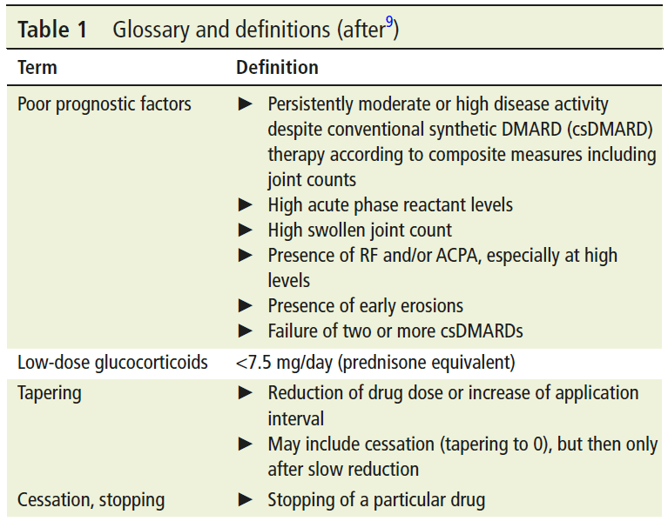

Slide 19
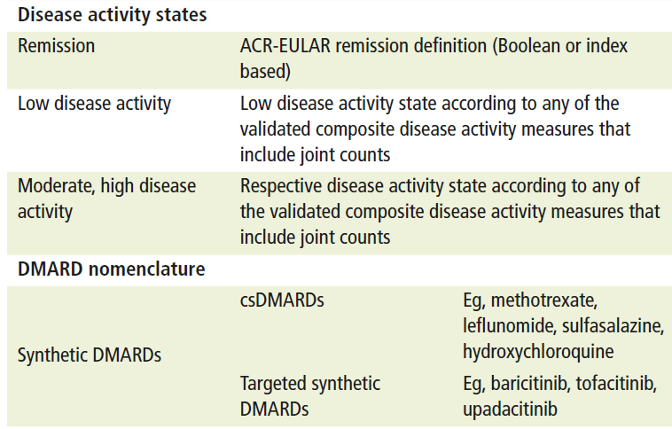

Slide 20
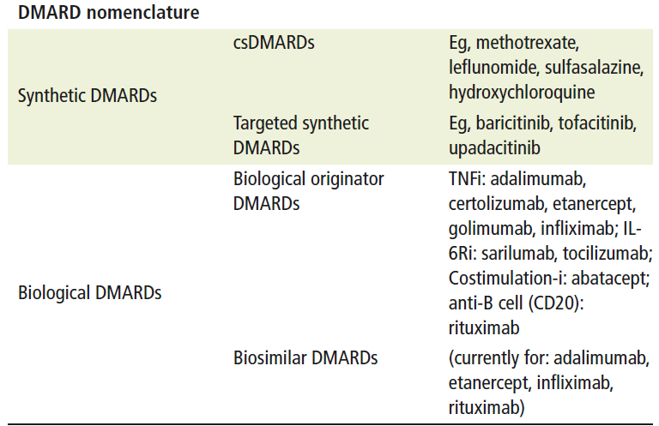

Slide 21
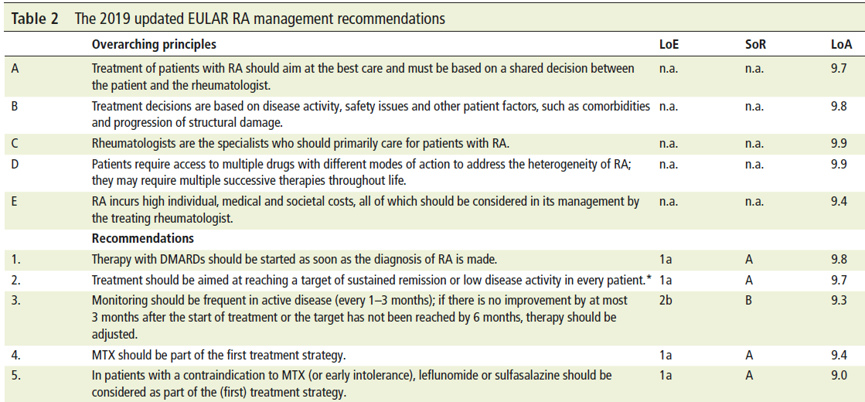

Slide 22
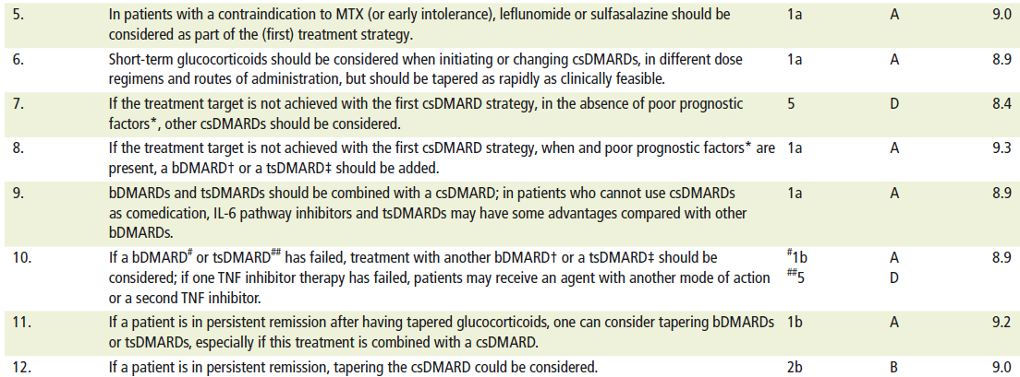

Slide 23
Genel İlkeler
  2013 yılına kadar 3 genel ilke vardı. 2016 güncellemesinde 4. ilke eklendi. Bu güncellemede 5. ilkenin D maddesi olarak eklenme gereği duyuldu.
A)
  RA hastalarında en uygun tedavi planlanmalıdır ve bu tedavi hasta-hekim arasında verilen ortak bir karara dayalı olmalıdır.
  Hasta eğitimi tedaviye bağlı kalmayı arttırır. Romatoloğun eğitimi ise uygun değerlendirme stratejilerine teşvik eder.

Slide 24
Genel İlkeler
B)
  Tedavi kararları hastalık aktivitesi, güvenlik sorunları ve komorbiditeler ile doku hasarı artışı gibi hastaya ait etkenlere dayanılarak verilir.
  Japonya ve Güney Kore’de JAK-inhbitörlerine bağlı görülen herpes zoster enfeksiyonu riski artışı bu ilkeye örnektir.
  Obezite ve trombofili öyküsü ile artmış venöz tromboemboli riski de burada değerlendirilebilir.

Slide 25
Genel İlkeler
C)
  RA hastalarını primer olarak tedavi etmesi gereken uzmanlar romatologlardır.
  Bu ilke RA’nın özel takip gerektiren kompleks bir hastalık olması ile ilgilidir.
  Kronik hepatit, interstisyel akciğer hastalığı veya kardiyovasküler olaylar gibi komorbiditeler ilgili uzman ile konsülte edilmelidir.

Slide 26
Genel İlkeler
D)
  Hastaların hayatları boyunca RA’nın heterojenisitesini hedef alan farklı etki şekilleri üzerinden başarılı olan ilaçlara ulaşmaya ihtiyacı vardır.
  Şimdiye kadar 5 hedef molekül ailesi tanımlanmıştır.
  TNF, İL-6, CD80/86, CD20 ve JAK üzerine etkili ilaçlar kullanılmaktadır.

Slide 27
Genel İlkeler
D)
  Tedavi hedefi olarak remisyon veya düşük hastalık aktivitesinin sağlanması için ilaç değişiminin 3 ayda bir yapılması da yeterli olamamaktadır.
  Dahası, bir ilaç yetersiz olduğunda aynı sınıftan moleküle etki eden bir başka ilacın kullanılması etkili olabilmektedir.
  Bu nedenle hastalar ve romatologların tedavi hedefine ulaşmak için çoklu ardışık ilaç kullanımından haberdar olması gerekir.

Slide 28
Genel İlkeler
D)
  RA, hayat boyu devam eden, sebebi bilinmeyen ve çoğu hastada tam iyileşemeyen bir hastalıktır.
  Fakat çoğu hasta günümüzde geliştirilen tedaviler sayesinde remisyona veya düşük hastalık aktivitesine ulaşabilmektedir.
  Remisyon sonrası ilaç dozu azatlımı yapabildiğimiz en iyi seçenektir.
  Hastaların %50’den fazlası 12-18 aylık tedavi sonrası azalan etkinlik ve yan etkiler nedeniyle başladığı DMARD’ı kesmek zorunda kalmaktadır.

Slide 29
Genel İlkeler
D)
  Çoğu hasta halen modern tedavi yöntemlerine ulaşamamaktadır.
  Hastaların %10-20’si çoklu ilaç tedavilerine ve henüz farklı ajanlara da yanıt verememiştir.
  Yine hastaların %20-30 mevcut bütün tedavi yöntemlerine dirençlidir.
  Bu nedenle yeni tedavilerin geliştirilmesi gerekmektedir.

Slide 30
Genel İlkeler
E)
  RA bireysel, sosyal ve medikal maliyetler ortaya çıkarmaktadır. Bunların yönetimi tedavi eden romatolog tarafından düşünülmelidir.
  Etkin RA tedavisi hastaların, ailenin ve toplumun üzerindeki ekonomik yükü de azaltmalıdır.
  Bu yük sadece tedavi maliyetinden oluşmaz aynı zamanda istirahat izinleri, iş verimi azalması ve erken emekliliği de kapsar.

Slide 31
Genel İlkeler
E)
  Diğer yandan mevcut tedavilerin yüksek maliyeti toplumda ekonomik yük oluşturmaktadır.
  Tedavi kararı verilirken düşük maliyetli ilaçlar, benzer etkileri olduğu sürece yüksek maliyetlilere tercih edilmelidir.
  Çoğu ülkede yüksek maliyetler modern tedavilere ulaşımı kısıtlamaktadır.
  Biyoeşdeğer ilaçların fiyatı yeteri kadar azalırsa sağlık sigortası harcamaları da azalacak, böylece vergi mükellefleri ve politikacılar tarafından desteklenecektir.

Slide 32
2019 EULAR Önerileri
Çalışma grubunun tartışmaları 12 öneri ile sonuçlandı. İlk 7 öneri ile birlikte 9. ve 12. önerilerde değişiklik yapılmadı.
Öneriler yeni tanı almış RA’lı hastalar ile başlar.
Spesifik ilaçlar ve tedavi stratejileri ile birlikte başarısız spesifik tedavilerle devam eder.
Uygun şartlar altında tedavinin azaltılması önerilerek son bulur.

Slide 33
2019 EULAR Önerileri
1)
  RA tanısı konulur konulmaz DMARD tedavisi başlanmalıdır.
  RA’nın erken teşhisi çok önemlidir.
2)
  Tedavi, remisyonu veya düşük hastalık aktivitesine ulaşmayı amaçlamalıdır.
  Düşük hastalık aktivitesi ve remisyon kriterleri artık tartışılmamaktadır.
  ACR ve EULAR remisyon tanımlamasında Boolean temelli ve indeks temelli yaklaşımda fikir birliğine varmıştır.

Slide 34
2019 EULAR Önerileri
3)
  Aktif hastalıkta izlem sık olmalıdır (1-3 ay), tedavi başlandıktan itibaren ilk 3 ay içerisinde hiçbir iyileşme olmazsa veya 6 ay sonunda tedavi hedefine ulaşılmamışsa tedavi ayarlaması yapılmalıdır.
  3 aylık tedaviye rağmen hastalık aktivitesinde en az %50 azalma olmazsa tedavi hedefine ulaşma ihtimali düşüktür.
  IL-6 ve JAK inhibitörleri gibi direkt etkili spesifik ilaçların kullanımı ile akut faz reaktanlarını etkilemek hesaba katılmalıdır.

Slide 35
2019 EULAR Önerileri
4)
  MTX aktif RA lı hastada ilk tedavi stratejisinin parçası olmalıdır.
  MTX yüksek etkinliği olan bir ajandır. Monoterapi olarak veya glukokortikoidlerle (GK), csDMARDs ve bDMARDs ile kombine olarak kullanılabilir.
  MTX dozu 4-6 hafta boyunca haftada 0,3mg/kg yükseltilmelidir.
  Optimal terapötik doz, Batı ülkelerinde 20-25 mg/hafta’yı bulurken; Doğu Asya ülkelerinde muhtemel düşük vücut ağırlığı ve farmakogenetik özelliklerin farklı olmasına bağlı olarak 16mg/haftadır.

Slide 36
2019 EULAR Önerileri
4)
  MTX yan etkilerinden yüksek doza bağlı olası malignite riskine karşı folik asit kullanımı önemlidir.
  Geçmişte tedavide ilk aşamada bDMARD ve tsDMARD kullanılması tartışılırken, yeni kanıtlar bunun önerilmediğini göstermektedir.
  Aslında bDMARD + MTX tedavisinin MTX + GC tedavisine üstünlüğü gösterilememiştir. Tedavi başlangıcında tsDMARD kullanımı ile MTX +GC kullanımı da henüz karşılaştırılmamıştır.

Slide 37
2019 EULAR Önerileri
5)
  MTX kontrendikasyonları durumlarında (veya erken intoleransta) ilk tedavi stratejisinin bir parçası olarak leflunomid veya sülfasalazin düşünülmelidir.
  MTX ‘ın kontrendike olduğu durumlarda doğrudan bDMARD veya tsDMARD’a geçilmesi yönünde tartışmalar vardır.
  Fakat leflunomid veya sülfasalazin ile GC kullanımına tercih edilebileceğine dair kanıtlar henüz elde edilememiştir.

Slide 38
2019 EULAR Önerileri
5)
  Bunların dışında özellikle kombine tedavilerde hidroksiklorokin ve klorokin gibi antimalaryal ilaçlarda RA da kullanılabilir.
  Asya ülkelerinde RA tedavisinde kullanılan bucillamine ve ugiratimod ‘un başka ülkelerde kullanımına dair yeterli veri bulunmamaktadır.

Slide 39
2019 EULAR Önerileri
6)
  Kısa süreli GC kullanımı başlangıç tedavi stratejisinin bir parçası olarak csDMARD tedavileri ile kombine edilebilir. Klinik uygun haline gelince GC dozu hızla azaltılmalıdır.
  GC dozu azaltılması ve kesilmesinden sonra tedavi hedefini devam ettirmede başarısızlık oluyorsa csDMARD’lara bDMARD veya tsDMARD eklenmesi gerekmektedir.

Slide 40
2019 EULAR Önerileri
6)
  Yapılan son üç yayında MTX + bDMARD kombinasyonlarının tedavi başarıları MTX + GC kombinasyonu ile benzer bulunmuştur.
7)
  İlk DMARDs stratejisiyle tedavi hedefine ulaşılmadıysa, kötü prognostik faktörlerin yokluğunda başka bir csDMARD stratejisine geçilmesi düşülmelidir.
  Yüksek hastalık aktivitesi, eklem erozyonlarının başlaması ve yüksek otoantikor pozitifliği gibi kötü prognostik faktörlerin yokluğunda başka bir csDMARD + GC kombinasyonu tercih edilmelidir.

Slide 41
2019 EULAR Önerileri
8)
  İlk csDMARD tedavisi ile tedavi hedefine ulaşılamadı ve kötü prognostik faktörler mevcutsa bDMARD veya tsDMARD tedaviye eklenmelidir.
  2019 önerilerinde iki majör değişim oldu. Birincisi, bDMARD’lar uzun dönem etkinliği ve güvenliği açısından tsDMARD(JAK-inh)’lara üstün bulundu.
  İkincisi, bDMARD için değerlendirilmesi değil, doğrudan eklenmesi önerildi.

Slide 42
2019 EULAR Önerileri
8)
  bDMARD ve tsDMARD’ların etkinlik açısından birbirine benzerdir.
  Yapılan iki çalışmada baricitinib veya upadacitinib’in adalimumab’a (her biri MTX ile kombine) üstünlüğü gösterilmiştir.
  Üçüncü çalışmada tofacitinib + MTX kombinasyonunun üstünlüğü gösterilememiştir.
  Küçük farklar olması nedeniyle tsDMARD’lar bDMARD’lara üstündür denilememektedir.

Slide 43
2019 EULAR Önerileri
8)
  Güncel bir çalışma verilere göre filgotinib + MTX kombinasyonu DAS 28 skorunda <3,2 değerini yakalarken, adalimumab’a üstün bulunmamıştır.
  Yapılan bu çalışmalarda gruplar arası şiş eklem ve inflamatuvar belirteçlerin seviyesi farklı değildir.
  JAK inihibitörlerinden üçüncüsü olan pericitinib Japonya’da onay almış ve klinik çalışmalarda etkili bulunmuştur.
  Fakat global çalışmada benzer üstün etkinliği gösterilememiştir.

Slide 44
2019 EULAR Önerileri
8)
  JAK inihibitörlerinden dördüncüsü olan upadacitinib’in faz 3 çalışmaları tamamlanmış ve FDA tarafından 15mg/gün kullanımı onaylanmıştır.
  Fakat tromboz riskine karşı uyarı eklenmiştir.
  EMA da benzer şekilde olumlu görüş bildirmiştir.
  JAK inihibitörlerinden beşincisi olan filgotinib’in faz 3 çalışmasının sonuçları beklenmektedir.

Slide 45
2019 EULAR Önerileri
8)
  Mevcut sistematik literatür taramalarında tromboz risk faktörleri taşıyan ve yaşlı hastalarda artmış herpes zoster enfeksiyonu riski ve pulmoner emboliye sebep olabilen venöz tromboemboli riski baricitinib (4mg/gün) ve tofacitinib (5-10mg/gün) için gösterilmiştir.
  Benzer tromboembolik olaylar upadacitinib için de gösterilmiştir.
  Tomboemboli öyküsü olan, BMI yüksekliği olan, HRT kullanımı öyküsü olan ve yaşlı hastalarda JAK inhibitörü kullanırken artmış tromboz riskine karşı dikkatli olunmalıdır.

Slide 46
2019 EULAR Önerileri
9)
  csDMARD kombinasyonlarına yetersiz cevap veren hastalarda bDMARD ve tsDMARD eklenebilir. IL-6 yolak inhibitörleri ve tsDMARD’ların diğer bDMARD’lardan bu konuda bazı üstünlükleri vardır.
  Kombinasyon tedavileri, bDMARD ve tsDMARD monoterapilerinden daha avantajlıdır.
  bDMARD etkisini arttırmada yüksek doz MTX eklenmesine gerek yoktur.

Slide 47
2019 EULAR Önerileri
9)
  10mg/hafta MTX dozu ile kombine edilmesi TNF inhibitörü etkisini arttırmak için yeterlidir.
  Veriler, tüm biyolojik ajanlarla beraber MTX kombinasyonunu desteklemektedir.
  Tozicizumab ve sarilumab monoterapileri, adalimumab monoterapisinden daha üstün bulunmuştur.
  JAK inhibitörü monoterapilerinin de benzer klinik iyileştirici etkisi vardır.

Slide 48
2019 EULAR Önerileri
10)
  İlk bDMARD veya tsDMARD başarısız olursa hastalar başka bir bDMARD veya tsDMARD ile tedavi ya devam edilmelidir. Eğer hastada bir TNF inhibitörü etkisiz olursa, başka etki şekline sahip bir ajan ya da bir başka TNF inhibitörü verilmelidir.
  Son güncellemede ‘başka etki şekline sahip bir ajan’ ifadesi eklenmiştir.

Slide 49
2019 EULAR Önerileri
10)
  Bu öneri sedece TNF inhibitörü başarısızlığı ile ilgili değil, aynı zamanda bDMARD ve tsDMARD başarısızlığını da kapsamaktadır.
  IL-6 reseptör inhibitörü başarısızlığı sonrası diğerinin kullanımı (tocilizumab sonrası sarilumab), JAK inhibitörü başarısızlığı sonrası bir diğerinin kullanımı (tofacitinib sonrası baricitinib) ya da tsDMARD başarısızlığı sonrası bDMARD kullanımı hakkında henüz net literatür verisi yoktur.

Slide 50
2019 EULAR Önerileri
11)
  GK azaltıldıktan sonra hastanın remisyonu kalıcıysa; özellikle bu tedavi csDMARD‘larla kombineyse bDMARD veya tsDMARD‘lar yavaş yavaş azaltılabilir.
  Son güncellemede ‘tsDMARD’ ifadesi eklenmiştir.
  bDMARD kullanımını bırakmak hastalığın alevlenmesine neden olmaktadır.
  Bu nedenle bırakılması yerine doz azaltılması önerilmektedir.
  Alevlenme olan hastaların büyük çoğunluğu önceki tedavinin tekrar başlanmasıyla tekrar iyileşebilmektedir.

Slide 51
2019 EULAR Önerileri
11)
  Yapılan birçok çalışmada bDMARD kullanımı ile sıkı bir remisyon sağlanmadan doz azaltımına gitmenin alevlenme riskini arttırdığı gösterilmiştir.
  bDMARD dozu azaltılması sonrası alevlenme, eklem hasarının ilerlemesi ve özellikle uzun dönem hastalık aktivitesi artışı ile birlikte görülür.
  Buna bağlı irreversible dizabilite görülebilir.
  Maliyet ve güvenlik sorunları nedeniyle remisyondaki hastada csDMARD’lardan önce bDMARD ve tsDMARD dozu azaltılması önerilmektedir.

Slide 52
2019 EULAR Önerileri
12)
  Uzun süre remisyon sağlanan vakalarda csDMARD dozunun dikkatli azaltılması düşünülebilir.
  csDMARD’lara yanıtı iyi olan, tsDMARD ve bDMARD’a geçilmesine ihtiyaş duymayan hastalarda kalıcı remisyon varlığında csDMARD dozu azaltılabilir.
  Kombine tedaviye alınan hastalar kalıcı remisyona girince bDMARD veya tsDMARD’ına yavaş doz azaltması uygulanırken kalıcı remisyonu muhafaza etmek adına buna ara verilip, diğer taraftan csDMARD dozu azaltılması da düşünülebilir.
  RA’nın tam kür olamayan bir hastalık olduğu unutulmamalıdır. Etkinliği görülen ve hasta tarafından tolere edilebilen ilaç kesilmemelidir.

Slide 53
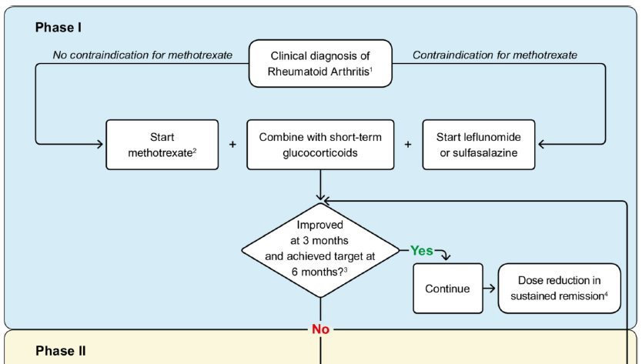
2019 EULAR Önerileri

Slide 54
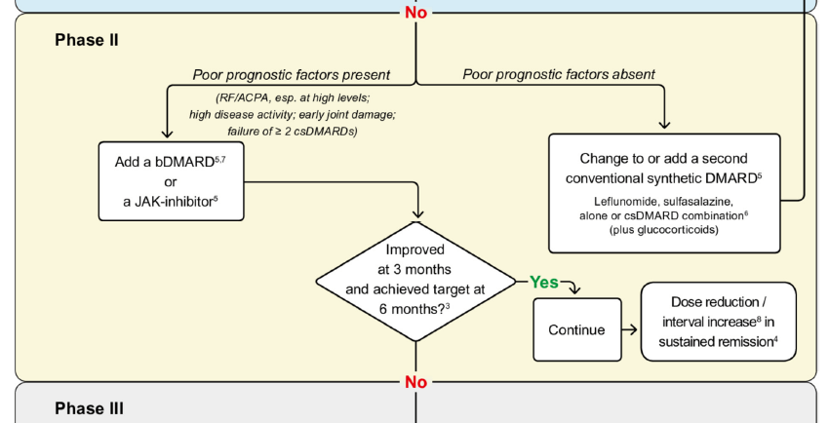
2019 EULAR Önerileri

Slide 55
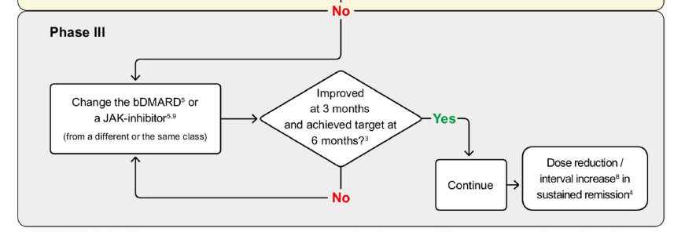
2019 EULAR Önerileri

Slide 56
Tartışma
2016 güncellemesinden bu yana; Avrupa’da birkaç ilaç daha onay aldı. IL-6 reseptör blokeri sarilumab, JAK inhibitörü tofacitinib ve baricitinib gibi ilaçlar ABD ve diğer ülkelerde RA tedavisinde zaten kullanılmaktaydı.
Nitekim, önerilerde majör değişiklik beklenmiyordu.
RA da tedavi hedefine ulaşmak için halen birçok tedavi seçeneği mevcut.
Mâlesef; hastaların %20-30 tedavilere dirençli kalıyor. EULAR önerilerinin sonunda bu cevapsız soruları çözmek ve geleceğe ışık tutmak adına Araştırma Gündemi’ne yer verilmiştir.
3-4 sene sonra yeni bir güncelleme yapılması gerektiğini düşünüyoruz.

